Slide 1

人工智能初探
张建华

Slide 2
几个基本概念
人工智能：Artificial Intelligence，英文缩写为AI。
  图灵测试：指测试者与被测试者（一个人和一台机器）隔开的情况下，通过一些装置（如键盘）向被测试者随意提问。进行多次测试后，如果有超过30%的测试者不能确定出被测试者是人还是机器，那么这台机器就通过了测试，并被认为具有人类智能。
机器学习：专门研究计算机怎样模拟或实现人类的学习行为，是一种实现人工智能的方法。包括决策树、聚类、贝叶斯分类、支持向量机、EM、Adaboost、神经网络等等。从学习方法上来分，机器学习算法可以分为监督学习（如分类问题）、无监督学习（如聚类问题）、半监督学习、集成学习、深度学习和强化学习
深度学习：一种实现机器学习的技术，卷积神经网络（Convolutional neural networks，简称CNNs）就是一种深度的监督学习下的机器学习模型

Slide 3
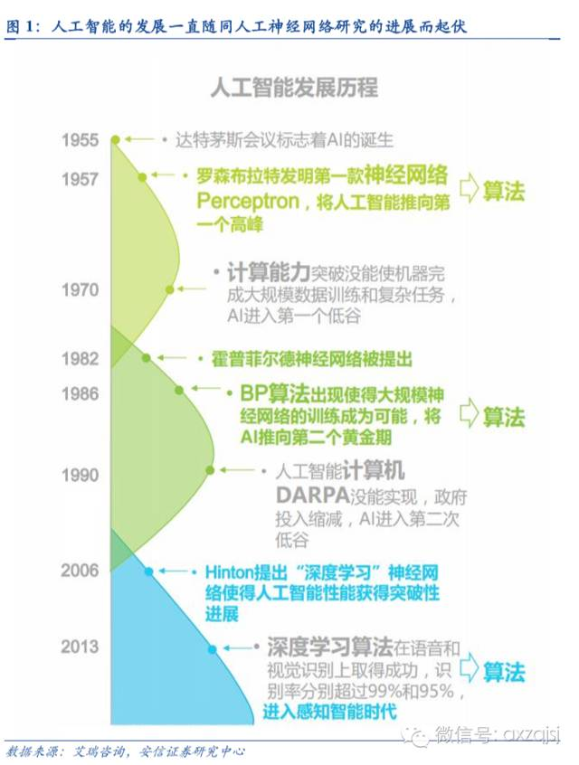
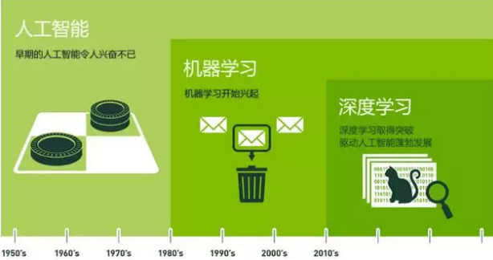
几个基本概念

Slide 4
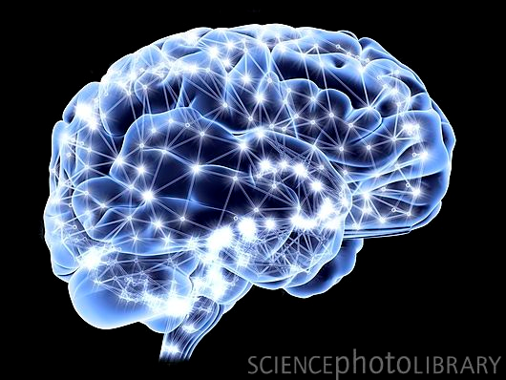
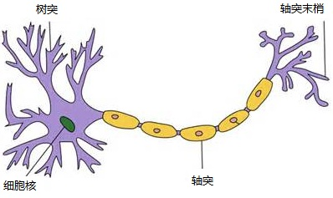
人工神经网络
生物神经网络：一般指生物的大脑神经元，细胞，触点等组成的网络，用于产生生物的意识，帮助生物进行思考和行动。
一个神经元通常具有多个树突，主要用来接受传入信息；而轴突只有一条，轴突尾端有许多轴突末梢可以给其他多个神经元传递信息。轴突末梢跟其他神经元的树突产生连接，从而传递信号。这个连接的位置在生物学上叫做“突触”

Slide 5
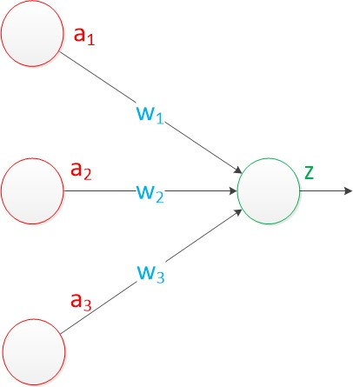
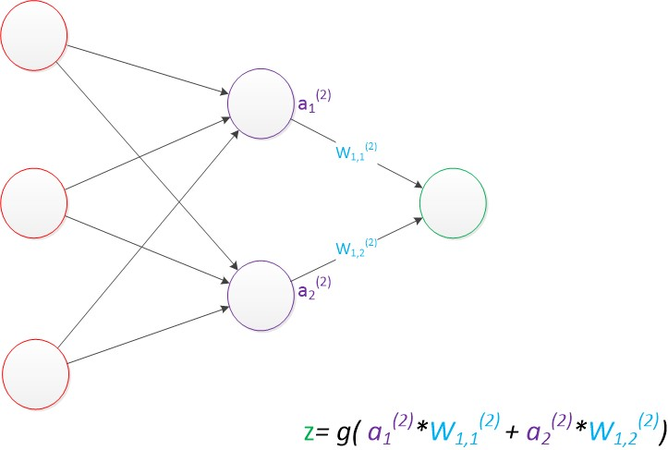
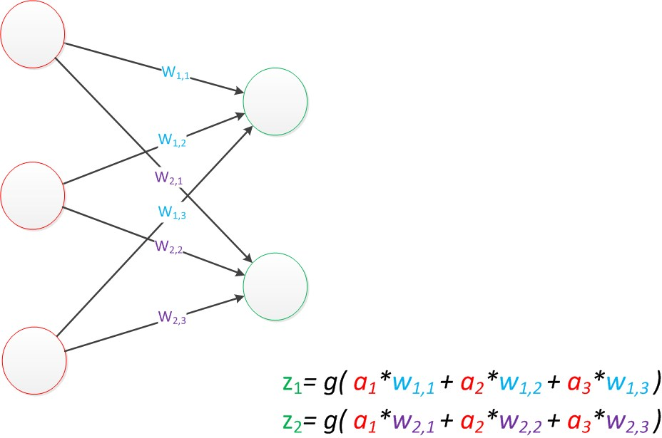
人工神经网络
人工神经网络（Artificial Neural Networks，简写为ANNs）也简称为神经网络（NNs）或称作连接模型（Connection Model），它是一种模仿动物神经网络行为特征，进行分布式并行信息处理的算法数学模型。这种网络依靠系统的复杂程度，通过调整内部大量节点之间相互连接的关系，从而达到处理信息的目的。

Slide 6
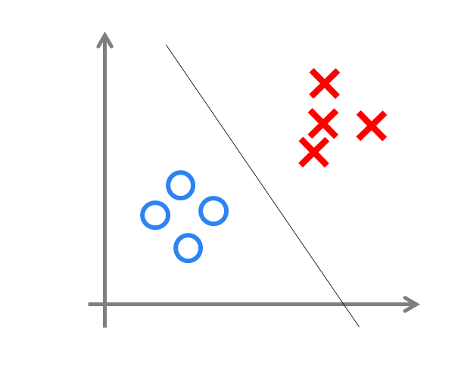
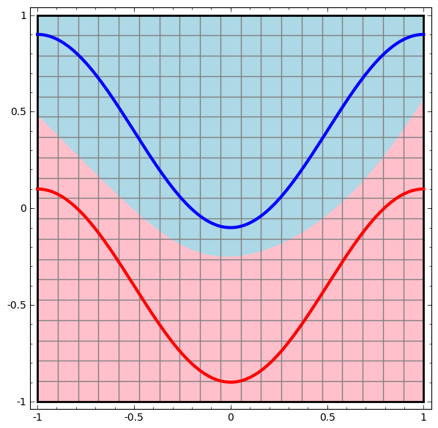
人工神经网络
单层神经网络：只能做简单的线性分类任务，对XOR（异或）这样的简单分类任务都无法解决。
两层（带一个隐藏层）神经网络：可以无限逼近任意连续函数，能实现非线性分类任务

Slide 7
人工神经网络
如何确定各神经元之间的参数？——BP算法
BP算法由信号的正向传播和误差的反向传播两个过程组成。
  正向传播时，输入样本从输入层进入网络，经隐层逐层传递至输出层，如果输出层的实际输出与期望输出(导师信号)不同，则转至误差反向传播；如果输出层的实际输出与期望输出(导师信号)相同，结束学习算法。
  反向传播时，将输出误差(期望输出与实际输出之差)按原通路反传计算，通过隐层反向，直至输入层，在反传过程中将误差分摊给各层的各个单元，获得各层各单元的误差信号，并将其作为修正各单元权值的根据。这一计算过程使用梯度下降法完成，在不停地调整各层神经元的权值和阈值后，使误差信号减小到最低限度。

Slide 8
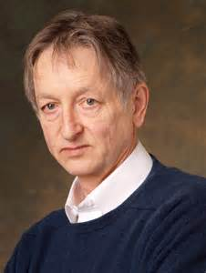
深度学习
随着神经网络层数的加深，优化函数越来越容易陷入局部最优解，并且这个“陷阱”越来越偏离真正的全局最优
2006年，Hinton在《Science》和相关期刊上发表了论文，首次提出了“深度神经网络”的概念。与传统的训练方式不同，“深度神经网络”有一个“预训练”（pre-training）的过程，这可以方便的让神经网络中的权值找到一个接近最优解的值，之后再使用“微调”(fine-tuning)技术来对整个网络进行优化训练。这两个技术的运用大幅度减少了训练多层神经网络的时间。他给多层神经网络相关的学习方法赋予了一个新名词--“深度学习”。

Slide 9
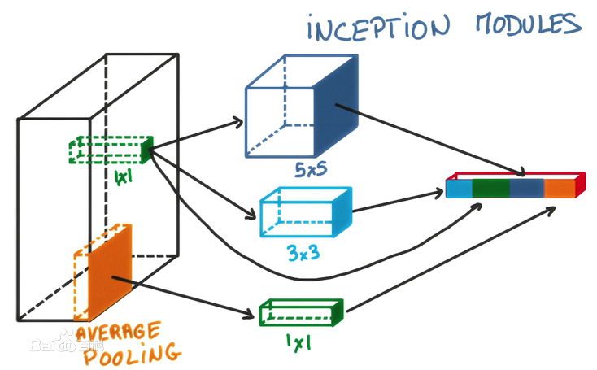
深度学习
随着层数的增加，全连接的深度神经网络的参数急剧膨胀，训练难度大，容易过拟合
卷积神经网络：由一个或多个卷积层和顶端的全连通层（对应经典的神经网路）组成，同时也包括关联权重和池化层（pooling layer）。与其他深度学习结构相比，卷积神经网路在图像和语音识别方面能够给出更好的结果。

Slide 10
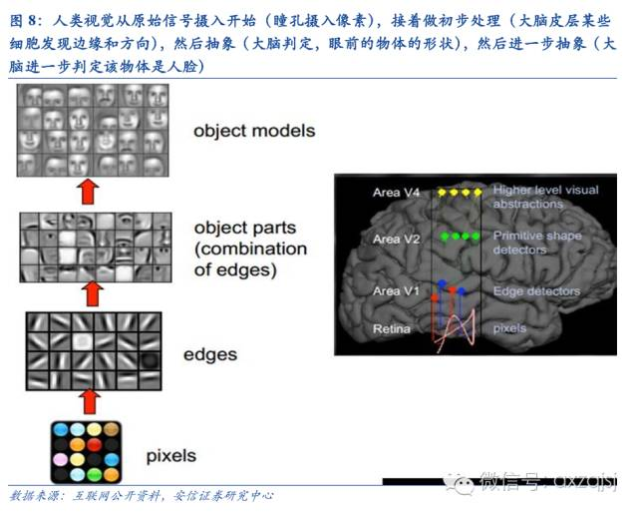
深度学习
为什么卷积神经网络在图像识别领域效果较好？

Slide 11
深度学习
ILSVRC：ImageNet Large Scale Visual Recognition Challenge是图像分类领域的比赛
LeNet：没有参与ILSVRC比赛，但是它是卷积网络的开上鼻祖。
AlexNet：2012年ILSVRC的冠军
ZFNet：2013年ILSVRC的冠军
GoogLeNet：2014年ILSVRC冠军
VGGNet：Oxford大学Visual Geometry Group提出的，目的是研究深度对卷积网络的影响
ResNet：2015年ILSVRC的冠军

Slide 12
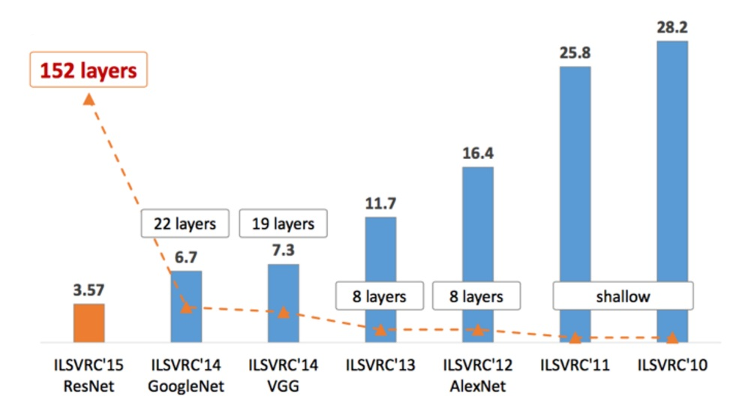
深度学习

Slide 13
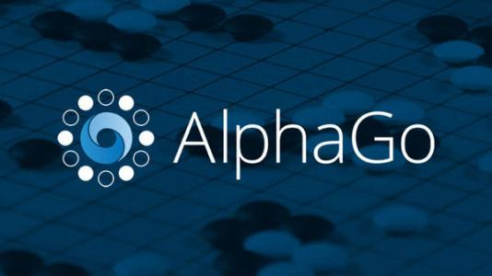
深度学习软件框架
TensorFlow是谷歌基于DistBelief进行研发的第二代人工智能学习系统
TensorFlow支持CNN、RNN和LSTM算法，这都是目前在Image，Speech和NLP最流行的深度神经网络模型。
AlphaGo基于Tensorflow

Slide 14
深度学习软件框架
Keras:基于Python的深度学习库
Keras本身不能单独运行，要基于Tensorflow或Theano
优点：
  简易和快速的原型设计（keras具有高度模块化，极简，和可扩充特性）
  支持CNN和RNN，或二者的结合
  无缝CPU和GPU切换

Slide 15
深度学习实践
车辆检测
  训练数据
  程序简介
  训练演示
  不同网络效果对比
车牌检测

Slide 16
讨论
深度学习对于我们后续工作的影响？

Slide 17
T H A N K S

